Slide 1
缓冲区溢出攻击
缓冲区溢出漏洞是一种很普遍的漏洞，广泛存在于各种操作系统和应用软件上。
基本思想
  通过修改某些内存区域，把一段恶意代码存储到一个buffer中，并且使这个buffer被溢出，以便当前进程被非法利用(执行这段恶意的代码)
  缓冲溢出攻击利用编写不够严谨的程序，通过向程序的缓冲区写入超过预定长度的数据，造成缓冲区的溢出，从而破坏程序的堆栈，导致程序执行流程的改变。

Slide 2
缓冲区溢出攻击
  通过攻击存在缓冲区漏洞的程序，入侵者可以使程序运行失败，造成系统当机、重启，甚至执行非授权指令，获得系统最高权限。
  缓冲区溢出攻击有多种英文名称：Buffer Overflow、Buffer Overrun、Smash The Stack、Trash The Stack、Scribble The Stack、Mangle The Stack、Memory Leak、Overrun Screw，它们指的都是同一种攻击手段。

Slide 3
缓冲区溢出攻击
危害性
  在UNIX平台上，通过发掘Buffer Over flow,可以获得一个交互式的shell
  在Windows平台上，可以上载并执行任何的代码
  溢出漏洞发掘起来需要较高的技巧和知识背景，但是，一旦有人编写出溢出代码，则用起来非常简单
  与其他的攻击类型相比，缓冲区溢出攻击
    不需要太多的先决条件
    杀伤力很强
    技术性强
  在Buffer Over flows攻击面前，防火墙往往显得很无奈

Slide 4
缓冲区溢出攻击
缓冲区溢出攻击历史
  1988年的Morris蠕虫病毒，感染了6000多台机器：利用UNIX服务fingerd中的缓冲区溢出漏洞来获得访问权限，得到一个shell
  1996年前后，开始出现大量的Buffer Over flow攻击，因此引起人们的广泛关注
  源码开放的操作系统首当其冲
  随后，Windows系统下的Buffer Over flows也相继被发掘出来
  这两年广泛流行的一些Internet worms利用了一些Buffer Over flow漏洞

Slide 5
为什么会缓冲区溢出？
在C语言中，指针和数组越界不保护是Buffer over flow的根源
  在C语言标准库中就有许多能提供溢出的函数，如strcat(),strcpy(),sprintf(),vsprintf(),bcopy(),gets()和scanf()
  通过指针填充数据
  不好的编程习惯
溢出类型
  栈溢出
  堆溢出

Slide 6
Windows的内存结构及
进程空间分配
Windows的每一个进程都在启动时分配了4GB（0xFFFFFFFF）的虚拟内存。
其中的某些部分实际上是由所有进程共享的，例如核心和设备驱动程序区域。但它们都会被映射到每个进程的虚拟地址空间里。实际上没有进程分配到4GB的物理内存，而是仅当需要时才分配物理内存。
因此每一个进程都有各自的4GB虚拟内存，编址范围从0x00000000到0xFFFFFFFF。

Slide 7
Windows的内存结构及
进程空间分配
0x00000000－0x0000FFFF是为NULL指针分配而保留的。访问该区域内存将导致“非法访问”错误。
0x00010000－0x7FFEFFFF是用户进程空间。
  EXE文件的映像被加载到其中（起始地址0x00400000），DLL（动态链接库）也被加载到这部分空间。
  如果DLL或EXE的代码被装入到该范围的某些地址，就能够被执行。
  访问该区域中没有代码装入的地址将导致“非法访问”错误。

Slide 8
Windows的内存结构及
进程空间分配
0x7FFF0000－0x7FFFFFFF是保留区域，对此区域的任何访问都将导致“非法访问”错误。
0x80000000－0xFFFFFFFF仅供操作系统使用。用于加载设备驱动程序和其它核心级（ring0级）代码。从用户级应用程序（ring3级）访问此区域将导致“非法访问”错误。

Slide 9
Windows的内存结构及
进程空间分配
在用户进程空间中，又分成三个段：
程序段区域、数据段区域、堆栈区域。
➔程序段区域用于放置程序代码
➔数据段区域放置静态全局变量
➔堆栈区域就用于存放函数参数、函数返回值、函数返回地址、局部动态变量。

Slide 10
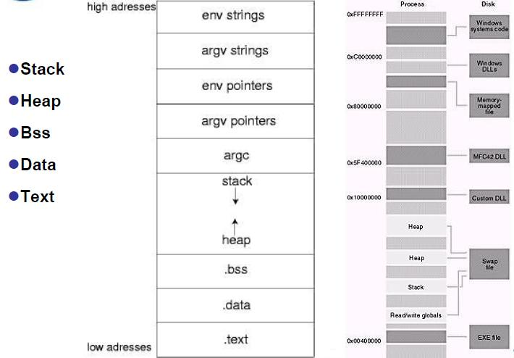
进程的内存空间示意图

Slide 11
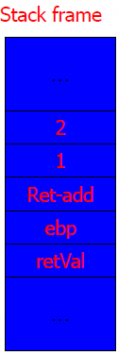
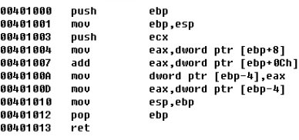
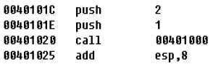
一个函数调用示例
函数：
Int func(int a,int b){
  Int retVal=a+b;
  return retVal;
  }
Int main (int argc,char *argv[])
  {
  Int result=func(1,2);
  printf("HelloWorld!\n");
  Return 0;
  }
EIP、EBP、ESP指针
  CPU的EIP寄存器存放下一个CPU指令存放的内存地址，当CPU执行完当前的指令后，从EIP寄存器中读取下一条指令的内存地址，然后继续执行。ESP寄存器存放当前线程的栈顶指针，EBP寄存器中保存当前线程的栈底指针

Slide 12
堆栈式缓冲区溢出原理
缓冲区是内存中存放数据的地方。在程序试图将数据放到机器内存中的某一个位置的时候，因为没有足够的空间就会发生缓冲区溢出。
人为的溢出则是有一定企图的，攻击者写一个超过缓冲区长度的字符串，植入到缓冲区，然后再向一个有限空间的缓冲区中植入超长的字符串，这时可能会出现两个结果：
  一是过长的字符串覆盖了相邻的存储单元，引起程序运行失败，严重的可导致系统崩溃；
  另一个结果就是利用这种漏洞可以执行任意指令，甚至可以取得系统root特级权限。

Slide 13
堆栈式缓冲区溢出原理
在Windows中，一个函数在堆栈中的结构是这样的，以一个例子
    Void func (int x，int y)
    {
    char buffer[5];
    ...
    }
因为Windows是一个32位的操作系统，当分配堆栈缓冲区给局部变量时，是以字为单位的，而内存地址空间是以字节为单位来寻址。所以尽管定为buffer[]为5字节，但它在堆栈中占用2个字的空间，即8字节。

Slide 14
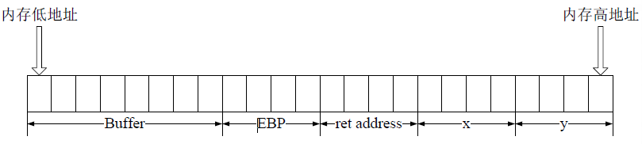
堆栈式缓冲区溢出原理

Slide 15
堆栈式缓冲区溢出原理
如果在调用时，没有检测输入串的长度，即
Void func(int x，int y)
{
Char buffer[5];
Char *inputstring;
scanf(%s，inputstring);
strcpy(buffer，inputstring);
}

Slide 16
堆栈式缓冲区溢出原理
如inputstring足够长，超过了缓冲区的长度，假设为”AAAAAAAAAAAAAAAAA⋯.”，就会把堆栈中的其他信息覆盖，甚至把返回地址ret address覆盖，造成缓冲区溢出。
在运行到ret address时，即读取返回地址，进行控制权移交时，其实就是执行了一个pop eip，正常情况下应该是调用函数前的返回地址。因为ret address已经被覆盖，那么EIP的内容就是0x41414141，CPU就会到内存中某处，即0x41414141处去找指令，这个地址根本没有指令，肯定是错误的。
如果要利用此溢出，进行攻击活动，就要在此处改为可以执行的指令地址，一般使用Jmp Esp指令，在内存中已加载的动态链接文件中找到此指令。

Slide 17
堆栈式缓冲区溢出原理
假设Jmp Esp在内存中的地址为0x77e19eb8，那么在ret address处对应的位置就可以用此地址来代替，即shell code的写法为
inputstring=AAAAAAAAAAAAAA\0xb8\0x9e\0xe1\0x77⋯..”
这样，当执行到ret指令时，因为真正的ret address被替换就会到0x77e19eb8处去执行指令，而此处的指令正是jmp esp，于是就会执行堆栈中ret address后的指令，攻击者就可以把要做的事情的机器码写在inputstring里ret address后面的部分，这些指令就会被CPU执行了。

